Slide 1
計算機結構
(暫存器單元的設計)
陳鍾誠 於金門大學

Slide 2
第 10 章
Memory Cells (記憶單元)
Computer Organization and Design Fundamental
書籍作者：David Tarnoff
投影片製作者：陳鍾誠

Slide 3
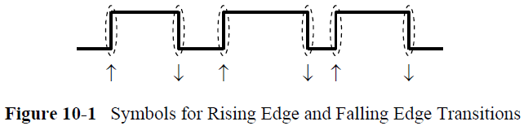
10.1 New Truth Table Symbols

Slide 4
10.1.1 Edges/Transitions

Slide 5
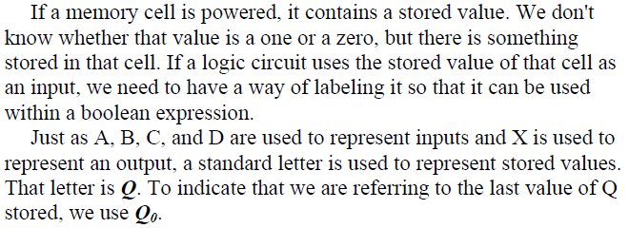
10.1.2 Previously Stored Values

Slide 6
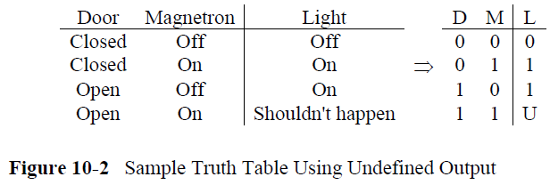
10.1.3 Undefined Values

Slide 7
10.2 The S-R Latch

Slide 8
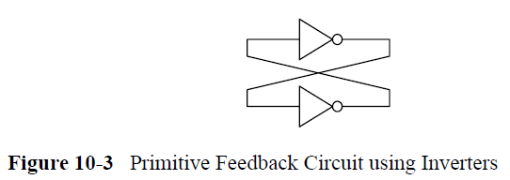
用 not 鎖住位元

Slide 9
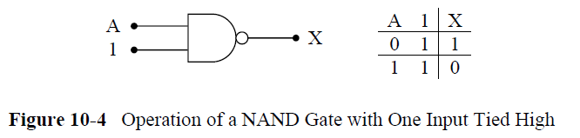
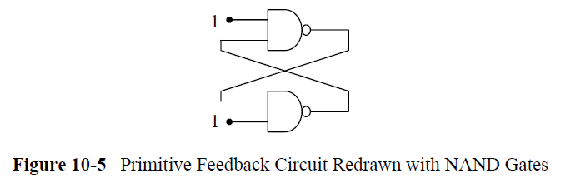
用 AND 鎖住位元

Slide 10
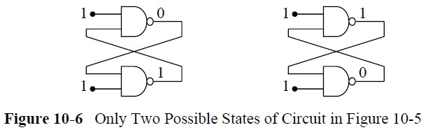

Slide 11
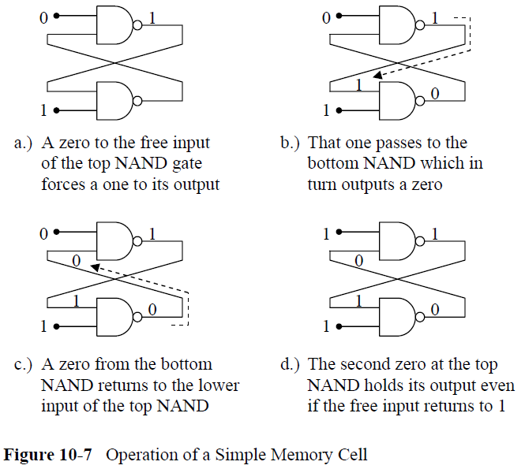
S-R Latch 的運作原理

Slide 12
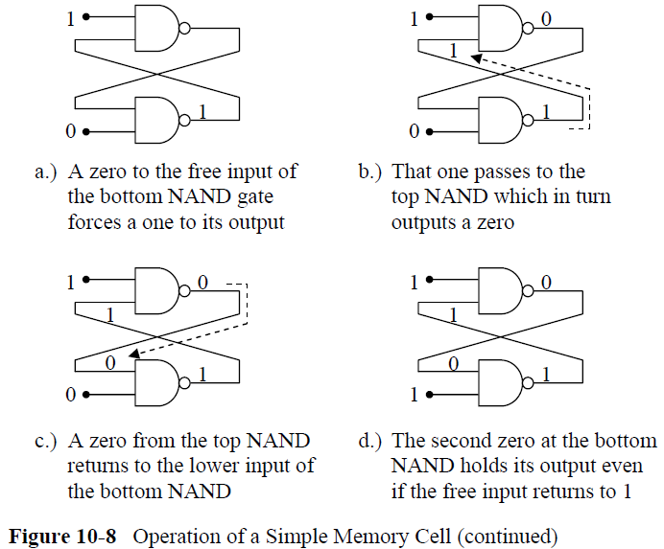
S-R Latch 的運作原理 (續)

Slide 13
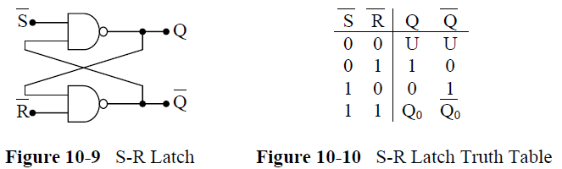
S-R Latch 的真值表

Slide 14
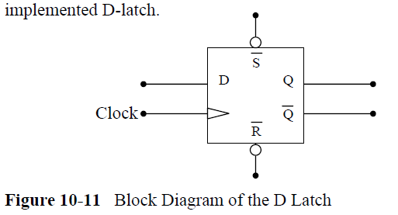
10.3 The D Latch

Slide 15
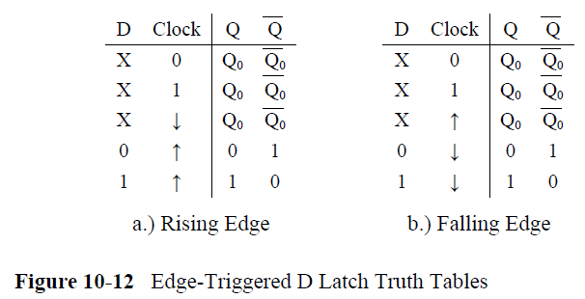
Edge-Triggered D Latch

Slide 16
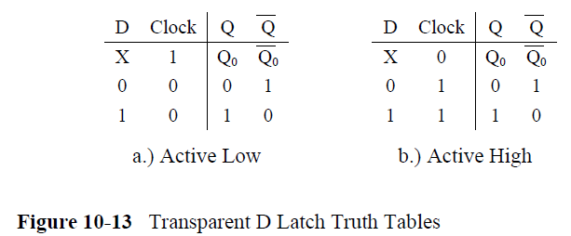
Active Low/Active High D-Lash

Slide 17
10.4 Divide-By-Two Circuit

Slide 18
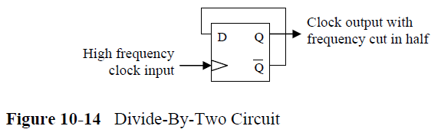
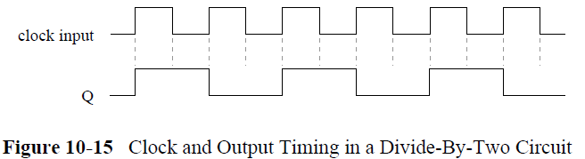
10.4 Divide-By-Two Circuit
除頻電路：http://www.csie.ntu.edu.tw/~b7506026/logic_exp/exp4.htm

Slide 19
10.5 Counter

Slide 20
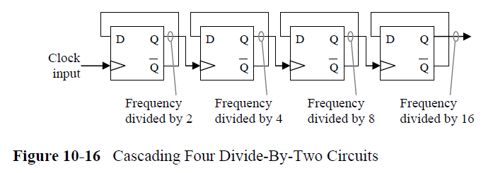
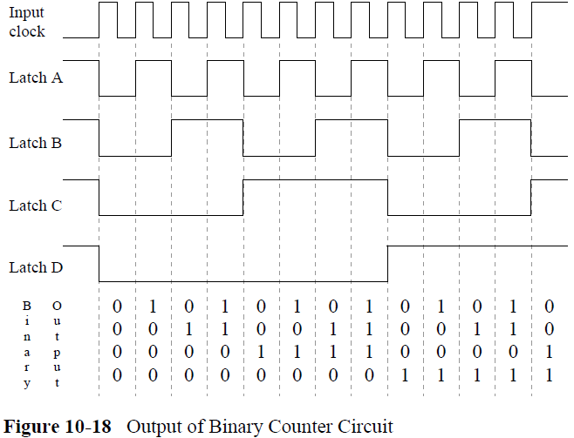

Slide 21
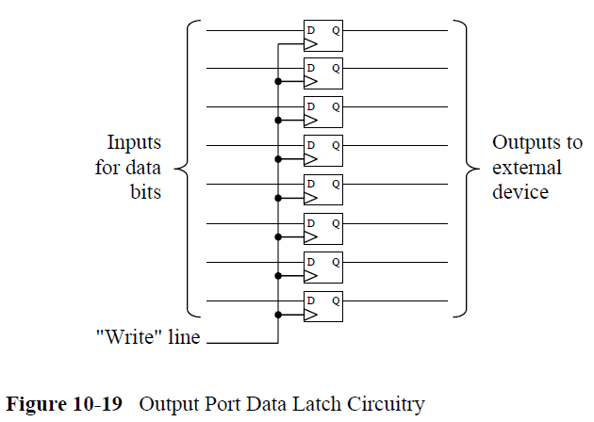
10.6 Parallel Data Output

Slide 22
1 位元記憶元件
陳鍾誠 於金門大學

Slide 23
閂瑣 (Latch)
陳鍾誠 於金門大學

Slide 24
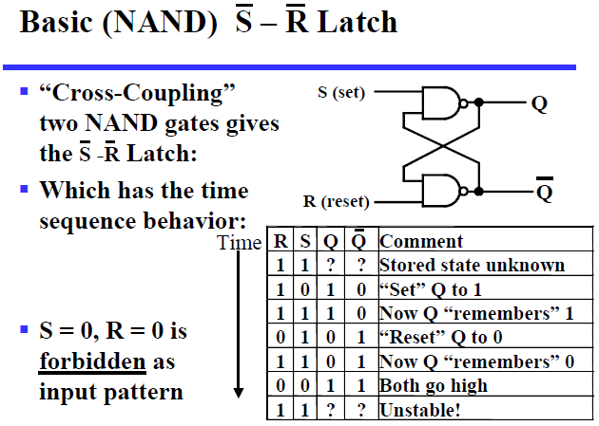
S-R 閂瑣 (Latch)

Slide 25
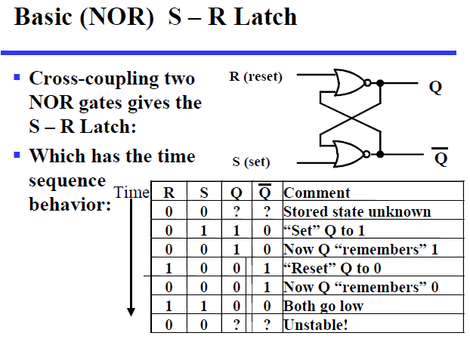

Slide 26
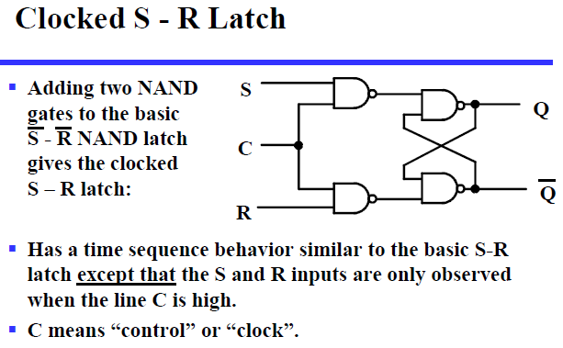

Slide 27
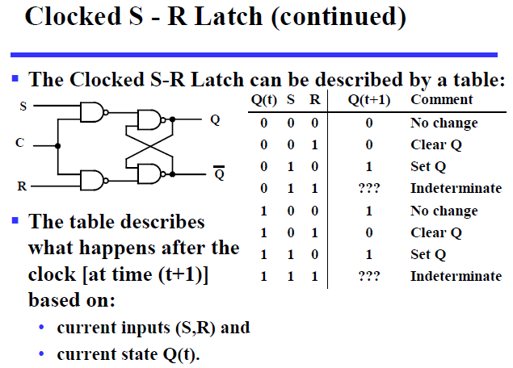

Slide 28
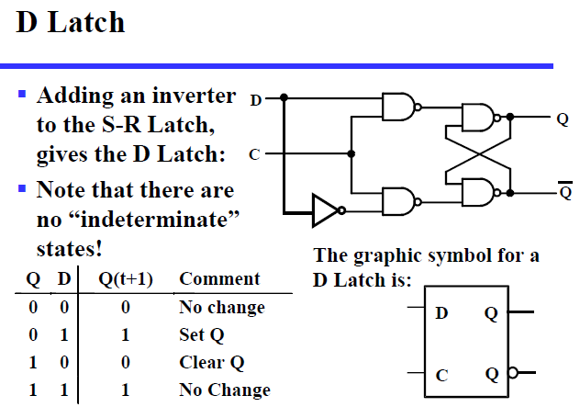

Slide 29
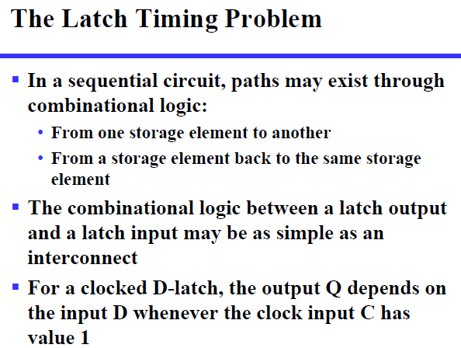

Slide 30
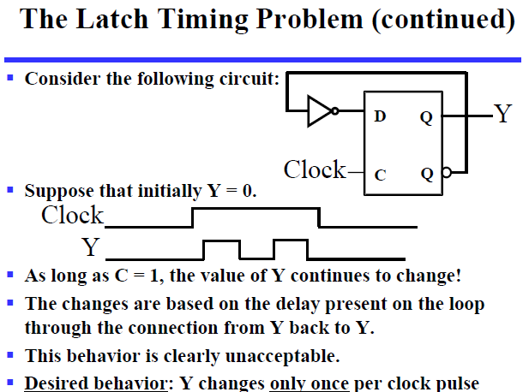

Slide 31
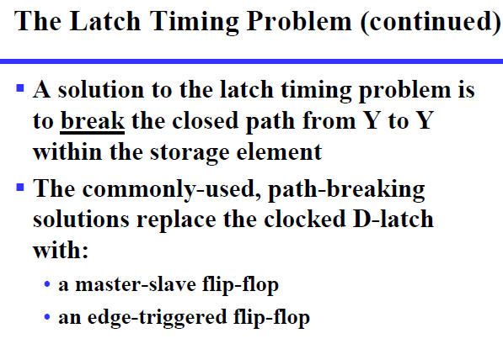

Slide 32
正反器 (Flip-Flop)
陳鍾誠 於金門大學

Slide 33
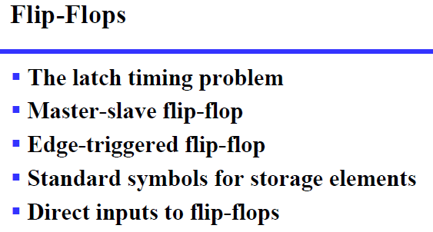

Slide 34
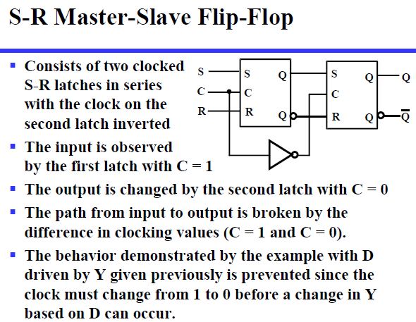

Slide 35
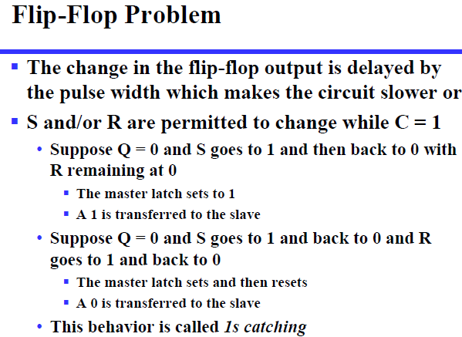

Slide 36
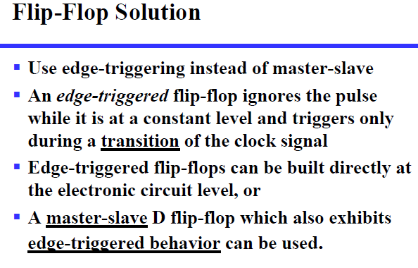

Slide 37
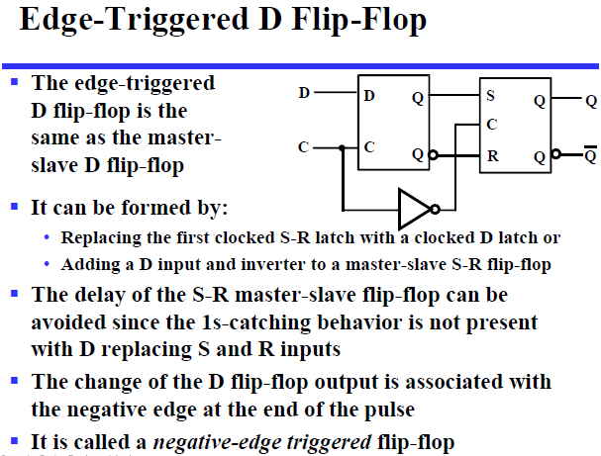

Slide 38
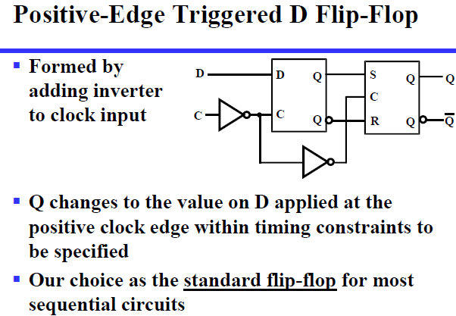

Slide 39
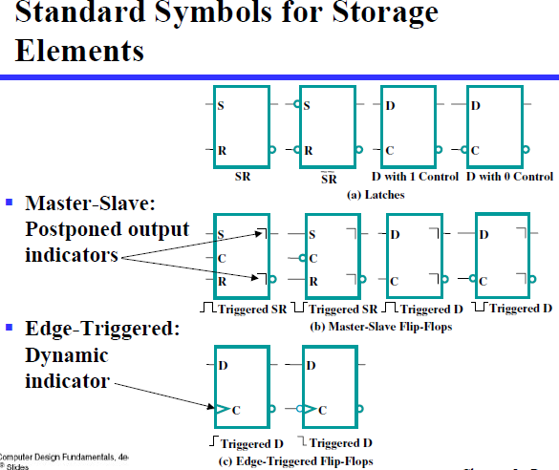

Slide 40
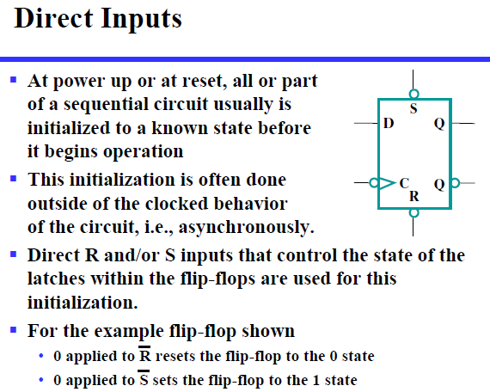

Slide 41
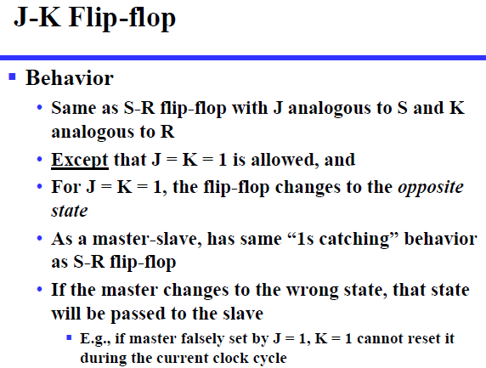

Slide 42
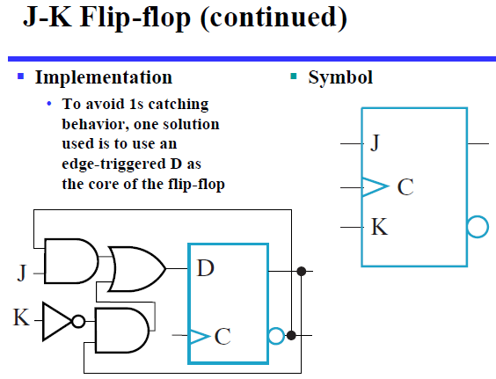

Slide 43
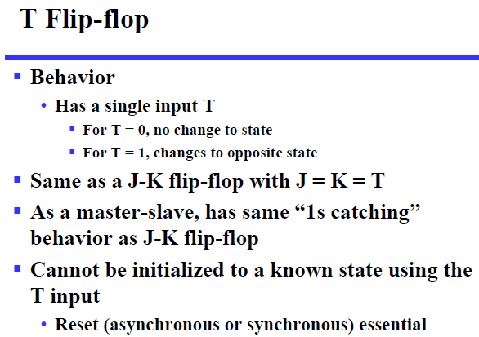

Slide 44
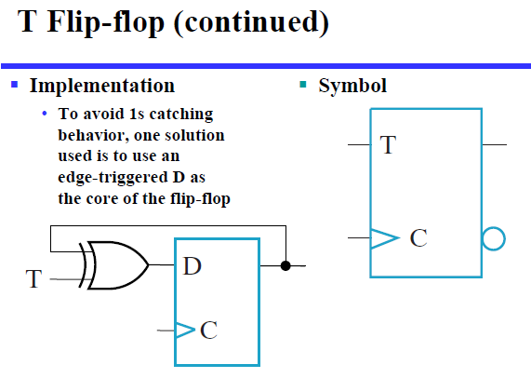

Slide 45
正反器電路描述
陳鍾誠 於金門大學

Slide 46
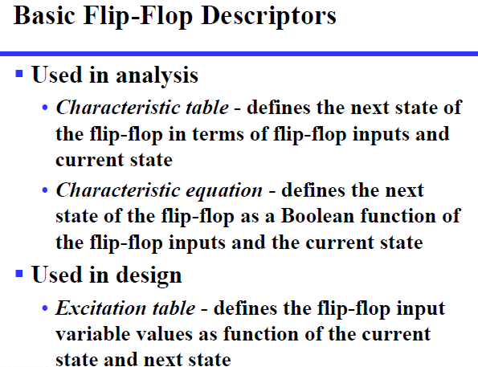

Slide 47
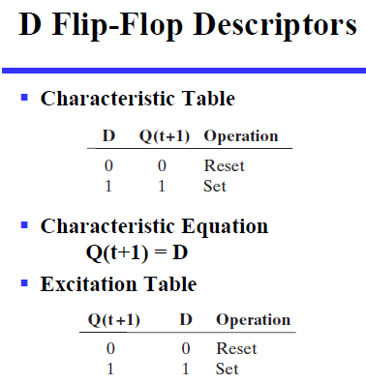

Slide 48
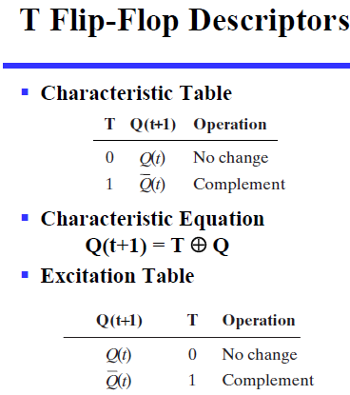

Slide 49
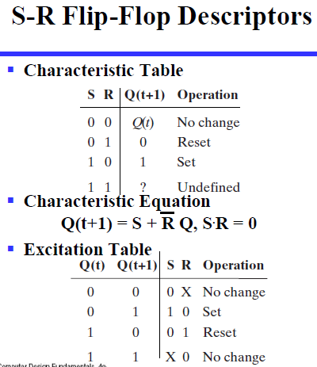

Slide 50
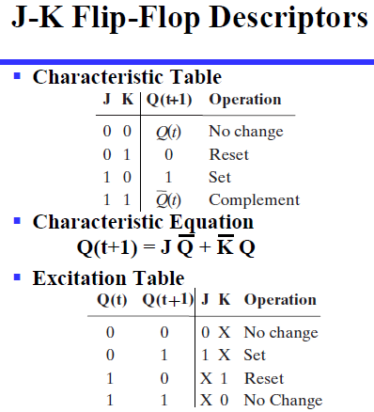

Slide 51
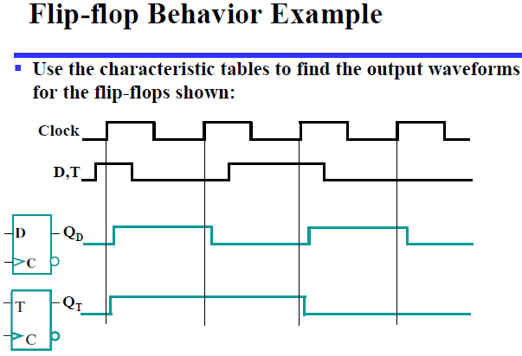

Slide 52
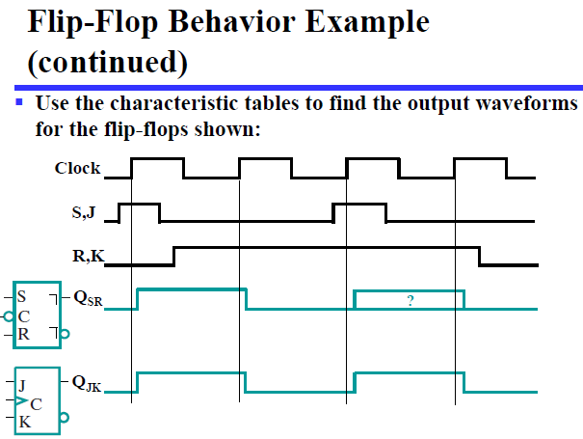

Slide 53
循序電路
陳鍾誠 於金門大學

Slide 54
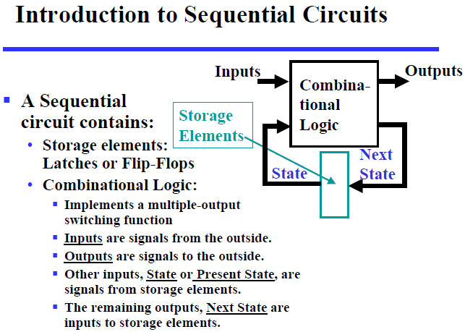

Slide 55
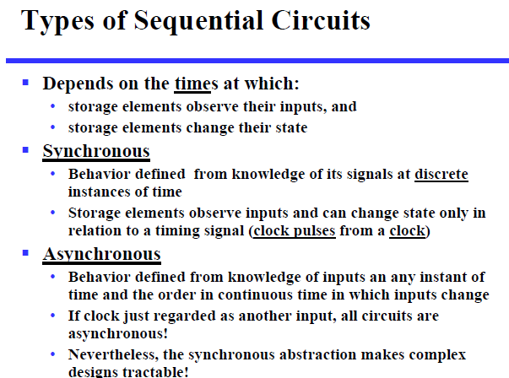

Slide 56
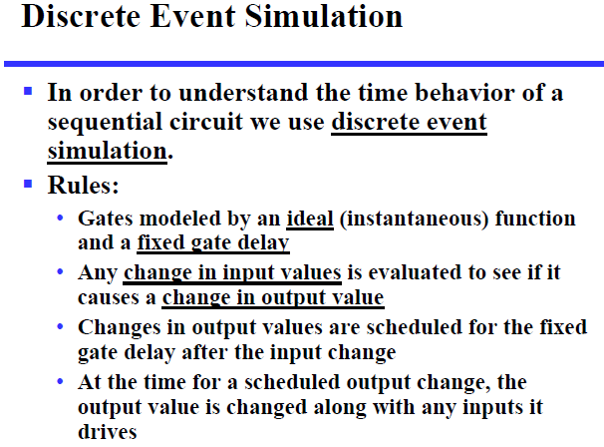
模擬

Slide 57
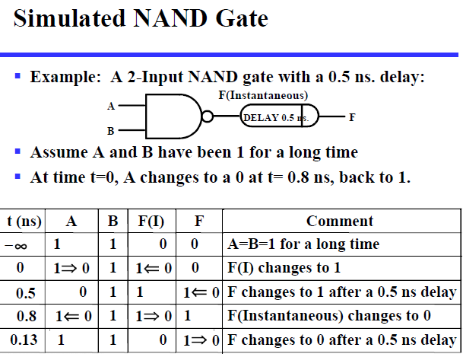

Slide 58
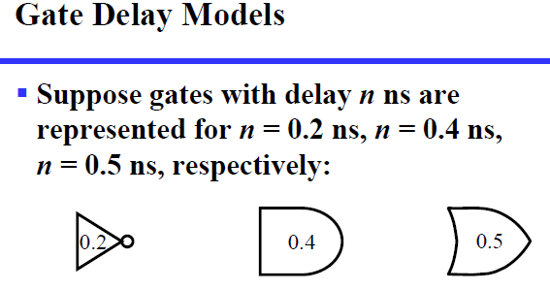

Slide 59


Slide 60


Slide 61


Slide 62

不穩定的電路 (振蕩)

Slide 63


Slide 64


Slide 65


Slide 66


Slide 67


Slide 68


Slide 69


Slide 70
狀態機
陳鍾誠 於金門大學

Slide 71


Slide 72


Slide 73


Slide 74


Slide 75


Slide 76


Slide 77


Slide 78
循序電路分析
陳鍾誠 於金門大學

Slide 79


Slide 80


Slide 81


Slide 82


Slide 83
狀態機電路設計
參考 LCDF4_Chap_05_P3.pdf

Slide 84

授權限制
本投影片部份取材自邏輯與計算機設計 之投影片
  來源：http://writphotec.com/mano4/
  使用時請遵照下列條款

